Slide 1


NHIỆT LIỆT CHÀO MỪNG
CÁC THẦY CÔ GIÁO
VỀ DỰ GIỜ THĂM LỚP
GIÁO VIÊN: HÀ THỊ KIM CƯƠNG
DẠY MÔN: TOÁN 8

Slide 2



KHỞI ĐỘNG
KHỞI ĐỘNG
Từ một cuộc đua thuyền diễn ra trên một khúc sông từ A đến B dài 3 km. Mỗi đội thực hiện một vòng đua xuất phát từ A đến B rồi quay về A là đích một đội đua đạt tốc độ x + 1 km/h, khi xuôi dòng từ A đến B và đạt tốc độ x - 1 km/h. Khi ngược dòng từ B về A. Hỏi:
Thời gian thi của đội là bao nhiêu? Chiều về mất thời gian nhiều hơn chiều đi là bao nhiêu giờ? Cần dùng phép tính nào để tìm các đại lượng đó?
Giải
- Thời gian chiều đi, chiều về lần lượt là
- Chênh lệch thời gian giữa chiều về và chiều đi là
- Cần dùng phép tính cộng, trừ để tìm các đại lượng đó.

Slide 3


Tiết
Bài 6: CỘNG, TRỪ PHÂN THỨC

Slide 4

HÌNH THÀNH KIẾN THỨC

Slide 5


Bài 6: PHÉP CỘNG, TRỪ PHÂN THỨC
1. Cộng, trừ hai phân thức cùng mẫu
Hoạt động nhóm
Khám phá 1
Một hình chữ nhật lớn được ghép bởi hai hình chữ nhật A và B lần lượt có diện tích là a cm², cm² và có cùng chiều dài là x cm (hình 1). a) Tính chiều rộng của hình chữ nhật lớn hơn theo hai cách khác nhau. b) Chiều rộng của B lớn hơn chiều rộng của A là bao nhiêu? Biết b >a.
Giải
Chiều rộng của hình chữ nhật lớn là:
Cách 1: (cm) (bằng tổng chiều rộng của hai HCN A và B)
Cách 2: (cm)(bằng diện tích của HCN lớn chia cho chiều dài x)
b) Chiều rộng của B lớn hơn chiều rộng của A là (cm)

Slide 6


Bài 6: PHÉP CỘNG, TRỪ PHÂN THỨC
1. Cộng, trừ hai phân thức cùng mẫu
* Quy tắc:
* Chú ý: Phép cộng phân thức có tính chất giao hoán kết hợp tương tự như đối với phân số.

Slide 7

Bài 6: PHÉP CỘNG, TRỪ PHÂN THỨC
1. Cộng, trừ hai phân thức cùng mẫu
Thực hành 1
Thực hiện cộng, trừ phân thức sau:

Slide 8
Bài 6: PHÉP CỘNG, TRỪ PHÂN THỨC
1. Cộng, trừ hai phân thức cùng mẫu
Thực hành 1
Thực hiện các phép cộng, trừ phân thức sau:

Slide 9

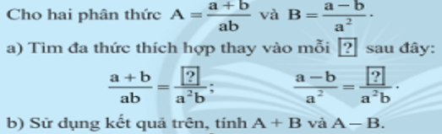
Bài 6: PHÉP CỘNG, TRỪ PHÂN THỨC
2. Cộng, trừ hai phân thức khác mẫu
Hoạt động nhóm
Khám phá 2

Slide 10
Bài 6: PHÉP CỘNG, TRỪ PHÂN THỨC
2. Cộng, trừ hai phân thức khác mẫu
Giải

Slide 11
Bài 6: PHÉP CỘNG, TRỪ PHÂN THỨC
2. Cộng, trừ hai phân thức khác mẫu
Nhận xét: - Quy đồng mẫu thức hai phân thức là biến đổi hai phân thức đã cho thành hai phân thức mới có cùng mẫu thức và lần lượt bằng hai phân thưc đã cho. - Mẫu thức của các phân thức mới đó gọi là mẫu thức chung của hai phân thức đã cho.

Slide 12
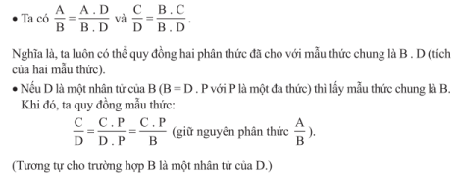

2. Cộng, trừ hai phân thức khác mẫu
Chú ý: (sgk) Cho hai phân thức và

Slide 13

Bài 6: PHÉP CỘNG, TRỪ PHÂN THỨC
2. Cộng, trừ hai phân thức khác mẫu
Muốn cộng, trừ hai phân thức khác mẫu thức, ta thực hiện các bước: Quy đồng mẫu thức; Cộng, trừ phân thức có cùng mẫu thức vừ tìm được.
Muốn cộng, trừ hai phân thức khác mẫu ta làm như thế nào?

Slide 14
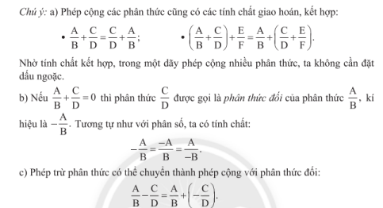
Bài 6: PHÉP CỘNG, TRỪ PHÂN THỨC
2. Cộng, trừ hai phân thức khác mẫu
Phép cộng, trừ hai phân thức có tính chất như phép cộng, phép trừ phân số không?

Slide 15
2. Cộng, trừ hai phân thức khác mẫu
Thực hành 2
Thực hiện các phép cộng, trừ phân thức sau:
Giải

Slide 16
2. Cộng, trừ hai phân thức khác mẫu
Thực hành 3
Thực hiện phép tính:
Giải

Slide 17



Bài 6: PHÉP CỘNG, TRỪ PHÂN THỨC
2. Cộng, trừ hai phân thức khác mẫu
Vận dụng: Viết biểu thức tính tổng thời gian đi và về, chênh lệch thời gian giữa đi và về của đội đua thuyền ở tình huống trong (trang 31). Tính giá trị của các đại lượng này khi v = 6 km/h.
Giải

Slide 18
HOẠT ĐỘNG LUYỆN TẬP

Slide 19
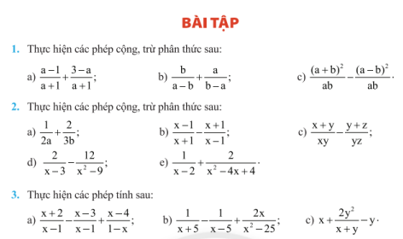
Bài 6: PHÉP CỘNG, TRỪ PHÂN THỨC

Slide 20
Bài 1: Thực hiện phép cộng, phép trừ các phân thức sau:
Giải

Slide 21
Bài 2: Thực hiện phép cộng, phép trừ các phân thức sau:
Giải

Slide 22
Bài 3: Thực hiện các phép tính sau:
Giải

Slide 23
HOẠT ĐỘNG VẬN DỤNG

Slide 24
HOẠT ĐỘNG VẬN DỤNG
Bài 4. Cùng đi từ thành phố A đến thành phố B cách nhau 450 km, xe khách chạy với tốc độ (km/h) (x>y). Nếu xuất phát cùng lúc thì xe khách đến thành phố B sớm hơn xe tải bao nhiêu giờ?
Giải
Thời gian của xe khách đi là:
Thời gian của xe tải đi là:
Thời gian xe khách đến thành phố B sớm hơn xe tải là:
(h)

Slide 25

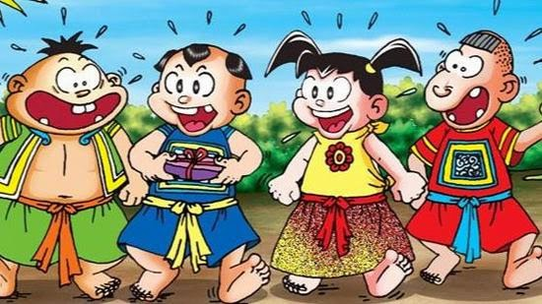

THỬ TÀI TRẠNG TÍ

Slide 26

GIỚI THIỆU
GIỚI THIỆU
Một hôm nhóm bạn Trạng Tí, Sửu Ẹo, Dần Béo và Cả Mẹo, muốn xin phép đi chơi nhưng thầy Đồ Kiết yêu cầu phải trả lời đúng các câu hỏi thì nhóm bạn sẽ được đi chơi
Các em hãy giúp nhóm bạn được đi chơi bằng cách vượt qua hết các câu hỏi của thầy Đồ Kiết nhé!

Slide 27
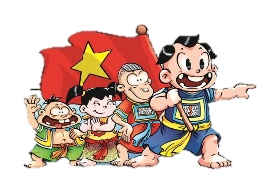

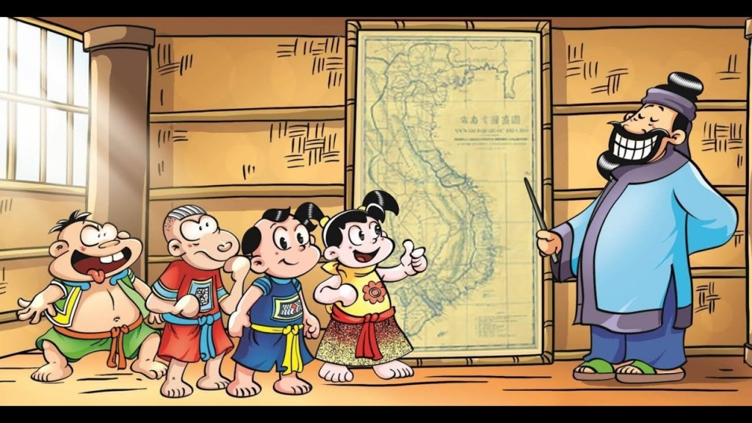

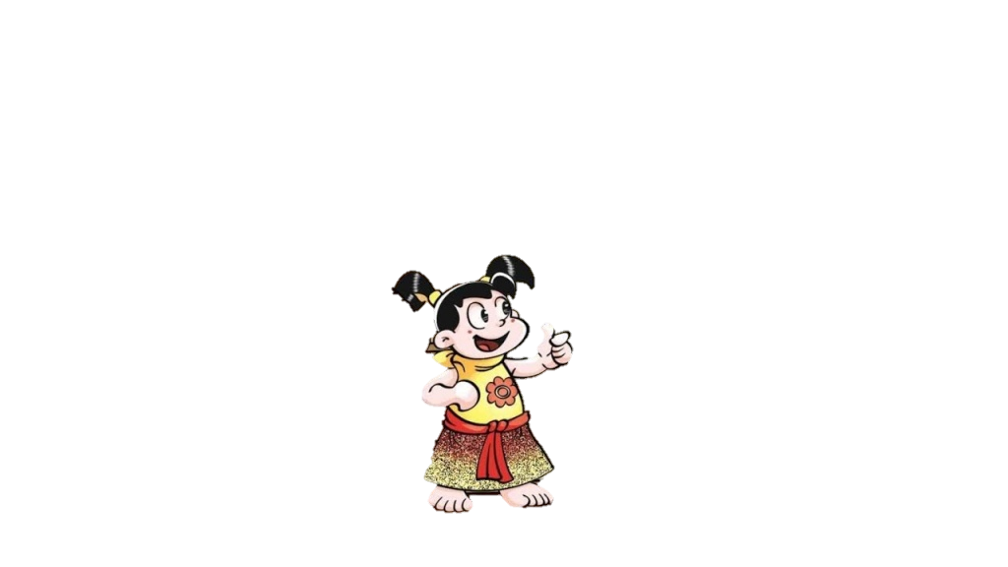


1
2
3
4
Notes:
Hướng dẫn: GV bấm vào câu hỏi, bấm hình lập phương tương ứng sẽ xuất hiện câu hỏi. Bấm vào đáp án có tiếng vỗ tay là đáp án đúng. Bấm vào biểu tượng nhóm Trạng Tí ở trên góc trái câu hỏi để về màn hình trò chơi chính. Khi thực hiện xong 5 câu hỏi, bấm vào biểu tượng nhóm Trạng Tí để đến Slide 31 kết thúc game.

Slide 28
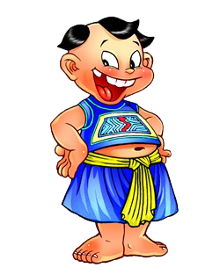
Câu 1: Tính

Slide 29

Câu 2: Tính

Slide 30
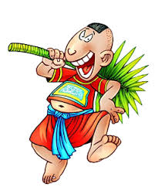
Câu 3: Kết quả của phép tính

Slide 31

Câu 4: Kết quả của phép tính là:

Slide 32


Notes:
Thiết kế game: Thầy Toán Họa

Slide 33


Bài 6: PHÉP CỘNG, TRỪ PHÂN THỨC
HOẠT ĐỘNG
HOẠT ĐỘNG
HOẠT ĐỘNG
OPTION
GIAO NHIỆM VỤ VỀ NHÀ
OPTION
- Ghi nhớ kiến thức trong bài.
- Hoàn thành các bài tập 2a, 3b,5 (SGK-tr35) + các bài tập trong SBT
- Chuẩn bị bài mới: “Bài 7: Nhân, chia phân thức”.

Slide 34

b
Cảm ơn các em đã chú ý lắng nghe

